Slide 1
Вступ до спеціальності громадського здоров’я
Слабкий Г.О.
Ужгород - 2019

Slide 2
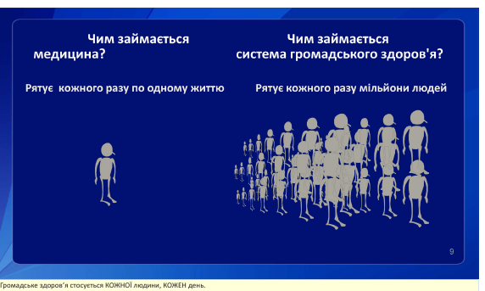

Slide 3
Acheson
«Общественное здравоохранение – это наука и практика предупреждения болезней, продления жизни и укрепления здоровья посредством организованных усилий общества»

Slide 4

Новая европейская политика здравоохранения Здоровье – 2020

Slide 5
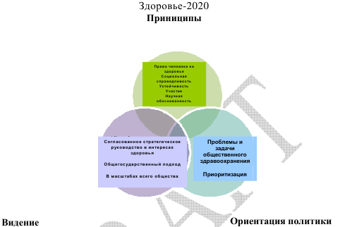

Slide 6
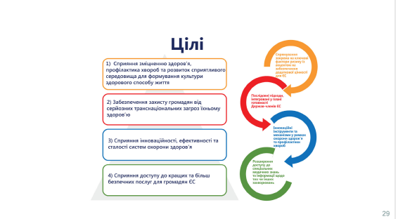

Slide 7
Основні міжнародні документи
ЕВРОПЕЙСКИЙ ПЛАН ДЕЙСТВИЙ
ПО УКРЕПЛЕНИЮ ПОТЕНЦИАЛА
И СЛУЖБ
ОБЩЕСТВЕННОГО ЗДРАВООХРАНЕНИЯ

Slide 8
ДЕСЯТЬ ОСНОВНЫХ ОПЕРАТИВНЫХ ФУНКЦИЙ ОБЩЕСТВЕННОГО ЗДРАВООХРАНЕНИЯ (ОФОЗ)
1. Эпиднадзор за болезнями и оценка состояния здоровья и благополучия населения
2. Выявление важнейших медико-санитарных проблем и угроз здоровью на уровне местных сообществ
3. Меры защиты здоровья (в области гигиены окружающей среды, гигиены труда, безопасности пищевых продуктов и др.)
4. Обеспечение готовности и планирование на случай чрезвычайных ситуаций в области общественного здравоохранения
5. Профилактика болезней
6. Укрепление здоровья
7. Обеспечение компетентными кадрами для общественного здравоохранения и оказания индивидуальной медицинской помощи
8. Основные процессы стратегического руководства, финансирование и обеспечение качества в области общественного здравоохранения
9. Основные процессы коммуникации в области общественного здравоохранения
10. Научные исследования по проблемам здоровья

Slide 9
ОФОЗ 1: Эпиднадзор за болезнями и оценка состояния здоровья населения
Определение оперативной функции:
Создание и функционирование систем эпиднадзора для мониторинга заболеваемости и распространенности болезней и систем информации в области общественного здравоохранения для измерения заболеваемости и показателей состояния здоровья населения.
Другими элементами этой оперативной функции являются диагностирование состояния здоровья местных сообществ, выявление пробелов и неравенств в состоянии здоровья конкретных групп населения, выявление потребностей и планирование действий, основанных на фактах.

Slide 10
Содержание функции
1.1 Надзор в области регистрации актов гражданского состояния4 (рождения, смерти)
1.2 Система эпиднадзора и регистры инфекционных и неинфекционных заболеваний и
заболеваний пищевого происхождения
1.3 Текущие обследования состояния здоровья и поведения в отношении здоровья,
включая обследования состояния здоровья и питания с целью решения таких
проблем, как ожирение и пищевой рацион
1.4 Система эпиднадзора и регистры заболеваний в области здоровья матерей и детей
1.5 Система эпиднадзора и регистры заболеваний в области гигиены окружающей среды
1.6 Система эпиднадзора и регистры заболеваний в области социального здоровья и
психического здоровья
1.7 Система эпиднадзора и регистры заболеваний в области гигиены труда и
эпиднадзора за травмами
1.8 Интегрирование и анализ данных (включая диагностирования состояния здоровья в
местных сообществах) в целях определения потребностей населения и групп риска и
мониторинга прогресса в направлении достижения связанных со здоровьем целей (в
областях 1.1–1.7)
1.9 Публикация данных в множественных форматах для различных аудиторий (в
областях 1.1–1.7)

Slide 11
ОФОЗ 2: Выявление приоритетных проблем со здоровьем и угроз здоровью на уровне местных сообществ
Определение оперативной функции:
Мониторинг, выявление и прогнозирование
биологических, химических и физических угроз здоровью на рабочем месте и в окружающей
среде; использование методов и инструментов оценки риска для измерения рисков в области гигиены окружающей среды; выпуск доступной информации и предупреждений для общественности; планирование и осуществление действий, направленных на сведение к
минимуму угроз здоровью.

Slide 12
Содержание функции
A. Контроль за инфекционными заболеваниями
2.A.1 Система и методы выявления и контроля за вспышками инфекционных заболеваний
2.A.2 Система и методы расследования вспышек и выявления причин
2.A.3 Система и методы контроля зоонозов и векторных заболеваний
2.A.4 Система и методы эпиднадзора за внутрибольничными инфекциями
2.A.5 Система и методы эпиднадзора за устойчивостью к антибиотикам
B. Контроль за факторами окружающей среды, представляющими угрозу
здоровью
2.B.1 Система с потенциалом, средствами и методами для оценки фактических или
ожидаемых последствий для здоровья факторов окружающей среды
2.B.2 Механизмы и методы определения возможного опасного воздействия
2.B.3 Система и методы оценки и контроля в области гигиены труда
2.B.4 Система и методы оценки качества воздуха и действенности стандартов на чистый
воздух
2.B.5 Система и методы оценки качества воды и действенности стандартов на чистую воду
2.B.6 Система и методы выявления химических или физических угроз здоровью
посредством анализа данных надзора или эпидемиологических исследований
2.B.7 Система и методы оценки риска в отношении безопасности пищевых продуктов
2.B.8 Система и методы оценки риска потребительских товаров, косметики и игрушек
2.B.9 Механизмы и методы мониторинга прогресса в направлении осуществления
Международных медико-санитарных правил (ММСП)

Slide 13
Содержание функции
C. Лабораторная поддержка исследования факторов, представляющих угрозу
здоровью
2.C.1 Наличие легкодоступных лабораторий, способных поддержать исследования проблем, рисков и чрезвычайных ситуаций в общественном здравоохранении
2.C.2 Наличие легкодоступных лабораторий, способных удовлетворить обычные потребности в области диагностирования и эпиднадзора
2.C.3 Способность подтвердить соблюдение лабораториями нормативов и стандартов с помощью уполномочивающих и лицензирующих агентств
2.C.4 Способность регулировать обработку лабораторных проб с помощью руководств или протоколов
2.C.5 Адекватность системы лабораторий общественного здравоохранения и ее способность оперативно проводить скрининг и крупномасштабное тестирование в целях рутинной диагностики и эпиднадзора
2.C.6 Способность своевременно получать точные лабораторные результаты для диагностирования и исследования угроз в области общественного здравоохранения

Slide 14
Содержание функции
3.1 Способность давать определение и описывать чрезвычайные ситуации в
общественном здравоохранении, которые могут повлечь применение плана чрезвычайных ответных мер
3.2 Разработка плана, в котором определены организационные обязанности,
предусмотрены коммуникационные и информационные сети и ясно намечены протоколы оповещения и эвакуации населения
3.3 Периодическая оценка способности быстро реагировать, включая тестирование
плана действий в чрезвычайных ситуациях путем штабных учений и крупномасштабной отработки действий
3.4 Разработка письменных протоколов по незамедлительному расследованию
эпидемиологических ситуаций
3.5 Оценка эффективности оценки прошлых инцидентов и выявление возможностей для
улучшений
3.6 Поддержание письменных протоколов по осуществлению программы
прослеживания источника и контактировавших лиц при инфекционных
заболеваниях или воздействии токсических веществ
3.7 Ведение списка сотрудников, имеющих технический опыт реагирования на все
природные и антропогенные чрезвычайные ситуации
3.8 Осуществление Международных медико-санитарных правил (ММСП) в области
планирования на случай чрезвычайных ситуаций

Slide 15
ОФОЗ 4: Оперативные функции защиты здоровья (в области гигиены окружающей среды, гигиены труда, безопасности пищевых продуктов и др.)
Определение оперативной функции:
Оценки рисков и действия, необходимые для обеспечения экологической безопасности, безопасности труда и безопасности пищевых продуктов.
Органы общественного здравоохранения осуществляют надзор за правоприменением и контролем в отношении действий, влияющих на здоровье.

Slide 16
ОФОЗ 3: Обеспечение готовности и планирование на случай чрезвычайных ситуаций в области общественного здравоохранения
Определение оперативной функции:
Готовность к управлению чрезвычайными
ситуациями, включая разработку подходящих планов действий; разработка систем для
сбора данных, профилактики и контроля заболеваемости; и применение интегрального и
ориентированного на сотрудничество подхода в отношении различных органов власти,
участвующих в управлении.

Slide 17
Эта оперативная функция включает институциональную способность разрабатывать нормативные и правоприменительные механизмы по защите общественного здоровья и мониторингу соблюдения установленных нормативов, а также способность формулировать новые законы и нормативные положения, направленные на улучшение здоровья населения и содействие здоровой среде.
4.1 Техническая способность оценивать риски в области гигиены труда
4.2 Техническая способность оценивать риски поведения, связанного со здоровьем
4.3 Техническая способность оценивать риски в области медицинских учреждений и программ медицинской помощи
4.4 Инспектирование, мониторинг и обеспечение соблюдения законов и нормативных
положений органами общественного здравоохранения
4.5 Правоприменительное сотрудничество между министерством здравоохранения и другими министерствами в вопросах общественного здравоохранения

Slide 18
ОФОЗ 5: Профилактика заболеваний
Определение оперативной функции:
Профилактика заболеваний нацелена как на инфекционные, так и неинфекционные заболевания и включает конкретные мероприятия, осуществляемые в значительной мере на индивидуальном уровне.

Slide 19
Услуги первичной профилактики включают вакцинацию детей, взрослых и престарелых, а также вакцинацию или профилактику постфактум лиц, подвергшихся воздействию инфекционного заболевания. Мероприятия первичной профилактики включают также предоставление информации о поведенческих или медицинских рисках для здоровья, а также консультации и меры по их сокращению на индивидуальном уровне и уровне сообщества; поддержание систем и процессов использования первичной медико- санитарной помощи и специализированной помощи в программах профилактики заболеваний; производство и закупки вакцин для детей и взрослых; хранение при необходимости запасов и производство и приобретение питания и пищевых добавок.
A. Первичная профилактика
5.A.1 Программы вакцинации следующих групп:
i) детей
ii) взрослых
iii) престарелых
iv) вакцинация или профилактика постфактум лиц, подвергшихся воздействию
инфекционной болезни
5.A.2 Предоставление информации о поведенческих и медицинских рисках для здоровья
5.A.3 Системы и процессы включения первичной медико-санитарной помощи и
специализированной помощи в программы профилактики заболеваний.
5.A.4 Наличие достаточных возможностей производить и закупать вакцины для детей и взрослых, а также железо, витамины и пищевые добавки

Slide 20
Вторичная профилактика включает такую деятельность, как программы скрининга на основе фактических данных для ранней диагностики заболеваний; программы обеспечения здоровья матерей и детей, включающие скрининг и профилактику врожденных пороков; производство и закупка средств химиопрофилактики; производство и закупка скрининговых тестов для ранней диагностики заболеваний и способность удовлетворять существующие или потенциальные потребности.
B. Вторичная профилактика
5.B.1 Программы скрининга на основе фактических данных для ранней диагностики заболеваний, включая скрининг и профилактику врожденных пороков
5.B.2 Наличие адекватных возможностей для производства и закупки скрининг-тестов

Slide 21
ОФОЗ 6: Укрепление здоровья
Определение оперативной функции:
Укрепление здоровья – это процесс предоставления людям возможности повысить контроль над своим здоровьем и его детерминантами, и таким образом, улучшить его состояние. Процесс укрепления здоровья воздействует на детерминанты как инфекционных, так и неинфекционных заболеваний и включает следующие виды деятельности:
Содействие изменению образа жизни, привычек и условий окружающей среды с целью
развития “культуры здоровья” среди индивидов и сообществ
• Образовательная деятельность и социальная коммуникация, призванные способствовать
здоровым условиям жизни, образу жизни, поведению и окружающей среде
• Переориентация служб здравоохранения с целью развития моделей медицинской помощи, содействующих укреплению здоровья
• Межсекторальные партнерства для более эффективных действий по укреплению здоровья
• Оценка воздействия государственной политики на здоровье
• Информирование о рисках

Slide 22
Содержание функции
Способы достижения этого включают меры укрепления здоровья, охватывающие все население и группы с повышенным риском негативных последствий для здоровья в таких областях, как сексуальное здоровье, психическое здоровье, поведение в отношении ВИЧ, контроль над употреблением наркотиков, контроль над употреблением алкоголя, физическая активность, профилактика ожирения, питание, безопасность пищевых продуктов, угрозы здоровью, связанные с выполняемой работой, профилактика травматизма, гигиена труда и гигиена окружающей среды.
Более широкая роль в укреплении здоровья включает консультирование лиц, разрабатывающих политику, по факторам риска для здоровья, по состоянию здоровья и потребностям в области здравоохранения, а также разработку стратегий для различных условий. Она также включает учет детерминант здоровья, особенно социальных или социально-экономических детерминант, которые приводят к ухудшению здоровья.

Slide 23
Содержание функции
A. Мероприятия по укреплению здоровья для всего населения или для групп с
повышенным риском наступления негативных последствий для здоровья
6.A.1 Действия и услуги, направленные на здоровое питание и диету, физическую
активность и профилактику и борьбу с ожирением
6.A.2 Действия и услуги, направленные на борьбу с табаком
6.A.3 Действия и услуги, направленные на борьбу с алкоголем
6.A.4 Действия и услуги, направленные на профилактику и борьбу со злоупотреблением наркотиками
6.A.5 Профилактика инфекционных заболеваний (например, ВИЧ, туберкулеза) в связи с поведением в отношении здоровья
6.A.6 Действия и услуги в области сексуального и репродуктивного здоровья
6.A.7 Профилактика и борьба с профессиональными и связанными с работой угрозами для здоровья, включая укрепление здоровья на рабочем месте
6.A.8 Действия и услуги в области гигиены окружающей среды
6.A.9 Действия и услуги в области психического здоровья
6.A.10 Обучение стоматологическое гигиене и действия и услуги в области гигиены полости рта

Slide 24
Содержание функции
B. Возможности проведения межсекторальных мероприятий
6.B.1 Политика, стратегии и мероприятия, направленные на облегчение выбора в пользу здорового образа жизни
6.B.2 Структуры, механизмы и процессы, обеспечивающие возможности для межсекторальных действий
6.B.3 Межсекторальные действия, включающие руководящую роль министерства здравоохранения, в обеспечении подхода “учета вопросов здоровья во всех мерах политики” в отношении следующих министерств:
i) министерства образования
ii) министерств транспорта и окружающей среды
iii) министерства промышленности
iv) министерства труда
v) других соответствующих министерств

Slide 25
ОФОЗ 7: Обеспечение компетентных кадров для общественного здравоохранения и оказания индивидуальной медицинской помощи
Определение оперативной функции:
Инвестиции в кадры общественного здравоохранения и их развитие являются важной предпосылкой обеспечения и
осуществления услуг и мероприятий в области общественного здравоохранения. Кадры являются важнейшим ресурсом для оказания услуг общественного здравоохранения.
Эта оперативная функция включает образование, подготовку, развитие и оценку кадров в целях эффективного решения приоритетных проблем общественного здравоохранения и надлежащей оценки мер по охране общественного здоровья.

Slide 26
Содержание функции
A. Планирование людских ресурсов
7.A.1 Планирование людских ресурсов для общественного здравоохранения
7.A.2 Эффективность планирования людских ресурсов
7.A.3 Текущее обеспечение людских ресурсов для общественного здравоохранения

Slide 27
Содержание функции
B. Стандарты в отношении кадров общественного здравоохранения
7.B.1 Механизмы поддержания стандартов в отношении кадров общественного
здравоохранения
7.B.2 Механизмы оценки кадров общественного здравоохранения, включая постоянное
повышение качества, программы продолжающегося обучения и подготовки
7.B.3 Системы улучшения способностей слаженно работать в команде и
коммуникационных навыков
7.B.4 Система поддержки развития потенциала межсекторальных групп и специалистов,
представляющих различные области политики
C. Образование и аккредитация
7.C.1 Структура обучения в области управления общественным здравоохранением
7.C.2 Программы бакалавриата по специальностям здравоохранения (медицина,
ветеринария, сестринское дело, фармацевтическое дело, стоматология), имеющие
значение для общественного здравоохранения
7.C.3 Адекватность школ общественного здравоохранения
7.C.4 Программы магистратуры общественного здравоохранения
7.C.5 Магистры администрации служб здравоохранения и/или политики, руководства или
управления
7.C.6 Другие соответствующие академические программы, имеющие отношение к охране,
укреплению здоровья или профилактике болезней
7.C.7 Программы контроля качества и аккредитации

Slide 28
ОФОЗ 8: Основное стратегическое руководство, финансирование и гарантирование качества в общественном здравоохранении
Определение оперативной функции:
Разработка политики – это процесс, способствующий принятию информированных решений по вопросам общественного здравоохранения. Это процесс стратегического планирования, в котором участвуют все внутренние и внешние заинтересованные стороны, и который определяет видение, миссию, измеримые цели и мероприятия в сфере общественного здравоохранения на
страновом, региональном и местном уровнях.
Кроме того, за последнее десятилетия возросла важность оценки последствий международных изменений в здравоохранении для состояния здоровья населения страны.

Slide 29
Содержание функции
A. Планирование и осуществление политики в области здравоохранения
8.A.1 Процесс стратегического планирования услуг общественного здравоохранения
8.A.2 Процесс планирования политики на региональном и местном уровнях
8.A.3 Уместность и эффективность политики в области общественного здравоохранения (оценка воздействия на здоровье)
8.A.4 Система или программа мониторинга осуществления политики и программ в
общественном здравоохранении или в соответствующих областях
8.A.5 Краткосрочные, среднесрочные и долгосрочные стратегии обеспечения соответствия системе Европейского союза по медицинскому обслуживанию местных сообществ
8.A.6 Уместность и эффективность методов учета в планировании в области
общественного здравоохранения последствий международных изменений в
здравоохранении (например, подготовки к птичьему и пандемическому гриппу,
лихорадки Западного Нила и тяжелого острого респираторного синдрома (ТОРС)
8.A.7 Роль оперативных функций в министерстве здравоохранения
8.A.8 Уместность/эффективность любых механизмов или процессов, с помощью которых учитываются при принятии решений нищета, неравенство и социальные
детерминанты здоровья
8.A.9 Всеобъемлемость и эффективность решений относительно политики в области здравоохранения и в других связанных со здравоохранением областях, принимаемых с использованием междисциплинарного и многосекторального подхода

Slide 30
Содержание функции
B. Оценка качества и эффективности индивидуальных и коллективных
медицинских услуг
8.B.1 Процессы и механизмы определения потребностей в индивидуальных и
коллективных медицинских услугах с позиций общественного здравоохранения
8.B.2 Процессы и механизмы определения потребностей в медицинских услугах групп населения, которые могут сталкиваться с препятствиями в получении медицинских услуг
8.B.3 Всеобъемлемость и эффективность процедур и практики оценки предоставления индивидуальных и коллективных услуг общественного здравоохранения
8.B.4 Процессы и механизмы проведения анализа участия в оказании профилактических
услуг
8.B.5 Оценка и анализ интегрирования услуг в согласованную систему предоставления коллективных медицинских услуг
8.B.6 Достаточность оценки структуры людских ресурсов и финансовой поддержки
коллективных медицинских услуг
8.B.7 Действия по осуществлению, контролю и гарантированию качества систем
здравоохранения, предоставляющих индивидуальные и коллективные медицинские услуги
8.B.8 Центры или программы оценки технологий здравоохранения

Slide 31
C. Финансирование услуг общественного здравоохранения
8.C.1 Увязка механизмов финансирования услуг общественного здравоохранения (включая индивидуальные услуги, имеющие широкие последствия для лиц помимо получателя услуг) с желательными стратегиями предоставления услуг
8.C.2 Решения по государственному финансированию услуг, учитывающие степень распределения их пользы среди населения
Финансирование касается мобилизации, накопления и распределения денежных средств в целях удовлетворения потребностей населения в охране здоровья на индивидуальном и коллективном уровнях.
Цель финансирования здравоохранения − предоставление средств, а также установление надлежащих финансовых стимулов для провайдеров, с тем чтобы обеспечить доступ всех граждан к эффективным услугам общественного здравоохранения и индивидуальной медицинской помощи.

Slide 32
ОФОЗ 9: Основная коммуникация в интересах общественного здравоохранения
Определение оперативной функции:
Коммуникация в области общественного здравоохранения нацелена на повышение медицинской грамотности и улучшение состояния здоровья индивидов и населения. Она является искусством и техникой информирования, оказания влияния и мотивации индивидов, учреждений и аудиторий в отношении важных вопросов и детерминант здоровья. Коммуникация должна также повышать возможности для доступа, понимания и использования информации в целях сокращения риска, профилактики болезней, укрепления здоровья, ориентирования в службах здравоохранения и их использования, продвижения мер политики в области здравоохранения и повышения благосостояния, качества жизни и улучшения здоровья индивидов в местных сообществах.

Slide 33
Содержание функции
Элементом коммуникации в области общественного
здравоохранения также является прозрачность, необходимая
общественности, чтобы знать, чту говорится и делается от ее имени.
9.1 Развитие стратегического и систематического характера коммуникации в области общественного здравоохранения при понимании особенностей восприятия и потребностей различных аудиторий
9.2 Распространение среди различных аудиторий информации в форме и по каналам, которые доступны, понятны и пригодны к использованию
9.3 Информационно-разъяснительная работа, направленная на формирование и осуществление здоровой политики и условий, охватывающих все секторы правительства (учет вопросов здоровья во всех мерах политики)
9.4 Обучение коммуникации в общественном здравоохранении и создание потенциала для ее осуществления
9.5 Оценка коммуникации в области общественного здравоохранения

Slide 34
Коммуникация в области общественного здравоохранения позволяет противодействовать активной рекламе опасной продукции и образа жизни (например, табака). Она является двухсторонней деятельностью по обмену информацией, которая требует умения слушать, собирать информацию и выяснять, как люди воспринимают и формулируют обращения о здоровье, с тем чтобы информацию можно было передавать в более доступной и убедительной форме
Коммуникация по тематике здоровья охватывает несколько областей, в том числе относящиеся к здоровью журналистику, зрелищные мероприятия, образование, межличностное общение, информационно-разъяснительную деятельность в СМИ, коммуникацию на уровне организаций, коммуникацию по тематике рисков и в периоды кризисов, социальную коммуникацию и социальный маркетинг. Она может принимать многие формы, начиная массовыми, мультимедийными и интерактивными (в том числе мобильными и интернетными) формами коммуникации и кончая традиционной и приспособленной к конкретной культуре коммуникацией, охватывающей различные каналы, например межличностное общение, массовые средства, средства организаций и небольших групп, радио, телевидение, газеты, блоги, доски объявлений, подкасты и обмен видеоматериалами, сообщения по мобильным телефонам и онлайновые форумы.
.

Slide 35
ОФОЗ 10: Научные исследования в области здравоохранения
Определение оперативной функции:
Научные исследования имеют важнейшее значение для информационного обеспечения разработки политики и предоставления услуг. Эта оперативная функция включает:
• исследования с целью увеличения базы знаний в поддержку формулирования политики на основе фактических данных на всех уровнях;
• разработку новых методов исследований, инновационных технологий и решений в области общественного здравоохранения;
• установление партнерств с исследовательскими центрами и академическими учреждениями
для проведения своевременных исследований в поддержку принятия решений на всех уровнях общественного здравоохранения.

Slide 36
Содержание функции
10.1 Способность страны инициировать исследования в области эпидемиологии и
общественного здравоохранения или участвовать в них
10.2 Достаточность имеющихся ресурсов (например, баз данных, информационной
технологии, людских ресурсов) для стимулирования исследований
10.3 Планирование распространения результатов исследований среди коллег по
общественному здравоохранению (например, их публикация в журналах, на веб-
сайтах)
10.4 Оценка страной развития, осуществления и отдачи от исследований в области
общественного здравоохранения (и услуг общественного здравоохранения)
10.5 Поощрение инноваций среди персонала
10.6 Изучение и мониторинг министерством здравоохранения передовых практик
10.7 Активное использование результатов исследований для разработки и поддержки
политики в области общественного здравоохранения
10.8 Способность собирать, анализировать и распространять информацию в области
здравоохранения
10.9 Способность проводить исследования по социальным детерминантам здоровья (и их
воздействие на здоровье) в целях формирования и определения направленности
политики
10.10 Механизмы обеспечения того, чтобы меры политики, приоритеты и принятие
решений соответствовали фактическим данным об эффективности их воздействия на
более широкие детерминанты здоровья

Slide 37
Достиженення системы общественного здоровья
1. Вакцинация.
2. Обеспечение безопасности автомобильного транспорта.
3. Безопасность на робочем месте.
4. Контроль инфекционных заболеваний.
5. Снижение уровня смертности в результате ишемической болезни серца и церебрального инсульта.
6. Обеспечение безопасного и здорового питания.
7. Улучшение здоровья матери и ребенка.
8. Планирование семьи.
Notes:
1. Vaccination
Resulted in eradication of smallpox, elimination of poliomyelitis in the Americas and control of measles, rubella, tetanus, diphtheria and Haemophilus influenzae type b in the U.S. and other parts of the world.2. Motor-vehicle safety
Resulted in large reductions in motor-vehicle-related deaths due to safer vehicles and highways and efforts to change personal behavior (e.g., increased use of safety belts, child safety seats and motorcycle helmets, as well as decreased drinking and driving).3. Safer workplaces
Resulted in reduction of approximately 40 percent in the rate of fatal occupational injuries.4. Control of infectious diseases
Resulted in dramatic reduction of infections, such as typhoid and cholera, through clean water and improved sanitation, and greater control of infections, such as tuberculosis and sexually transmitted diseases, through the discovery of anti-microbial therapy.5. Decline in deaths from coronary heart disease and stroke
Resulted in 51 percent decrease in the death rate from coronary heart disease through efforts to modify behaviors and reduce risk factors, such as smoking and high blood pressure, and to provide better access to early detection and treatment. 6. Safer and healthier foods
Resulted in near elimination of major nutritional deficiency diseases, such as rickets, goiter and pellagra, in the U.S. through the identification of essential micronutrients and establishment of food-fortification programs.7. Healthier mothers and babies
Resulted in 90 percent decrease in infant mortality and 99 percent decrease in maternal mortality through better hygiene and nutrition, availability of antibiotics, greater access to health care and technologic advances in maternal and neonatal medicine.8. Family planning
Resulted in altered social and economic roles of women, made possible by: family planning and contraceptive services; smaller family sizes and longer intervals between the birth of children; increased opportunities for pre-conceptional counseling and screening; fewer infant, child and maternal deaths; and use of barrier contraceptives to prevent pregnancy and spread of sexually. transmitted diseases9. Fluoridation of drinking water
Resulted in reductions in tooth decay (40 to 70 percent in children) and of tooth loss in adults (40 to 60 percent); contributed to effectively preventing tooth decay, regardless of socioeconomic status or access to care. 10. Recognition of tobacco use as a health hazard Resulted in prevention of millions of smoking-related deaths, changes in social norms to prevent initiation of tobacco use, promote cessation of use and reduce exposure to environmental tobacco smoke.

Slide 38
В Украине, начиная с 2014 года:
Приняты Правительственные акты по созданию в стране системы общественного здоровья.
Создан Центр общественного здоровья МЗ Украины, определены его функции, задачи и структура.
Проводиться работа по созданию и организации работы региональных Центров общественного здоровья.

Slide 39
Наказ Мінекономіки від 18.08.2020 № 1574 "Про затвердження Зміни № 9 до національного класифікатора ДК 003:2010"
фахівець з громадського здоров’я
фахівець з довкілля та здоров’я
епідеміолог.

Slide 40
Здоров’я
і чинники, що його формують

Slide 41
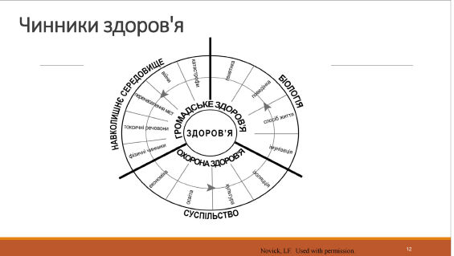

Slide 42

ВЕДУЩИЕ ФАКТОРИ РИСКА ДЛЯ ЗДОРОВЬЯ
(за данными ВОЗ)
Ожирение
Опасный секс
Высокое кровяное давление
Табак
Алкоголь
Некачественная вода
Неблагоприятные санитарно-гигиенические условия
Высокий уровень холестерина
Дефицит железа, йода
Нерациональное питание
Малоактивный образ жизни
42
42

Slide 43
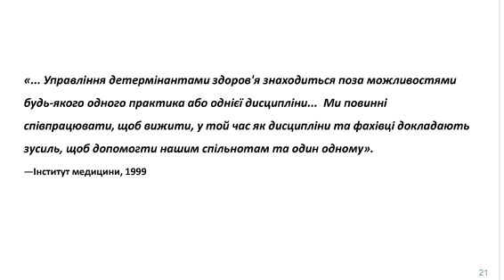

Slide 44
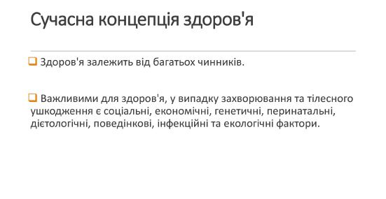

Slide 45
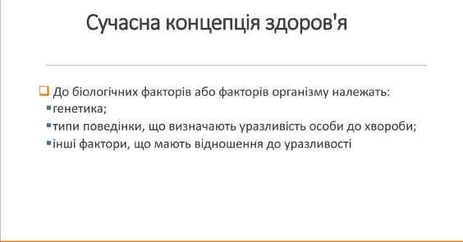

Slide 46
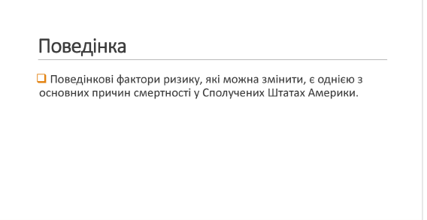

Slide 47
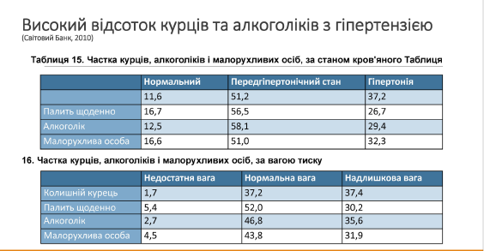

Slide 48


Slide 49
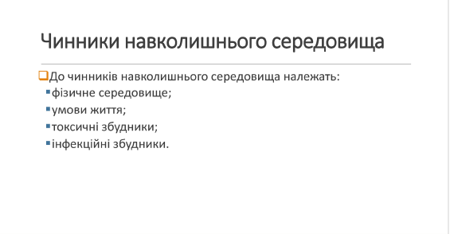

Slide 50
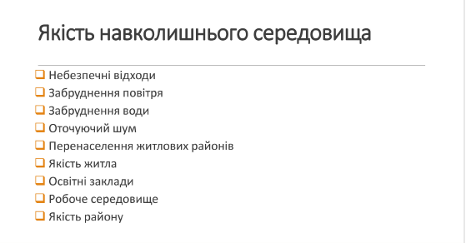

Slide 51
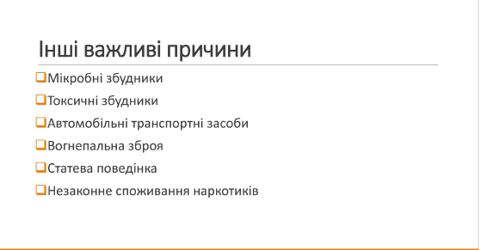

Slide 52
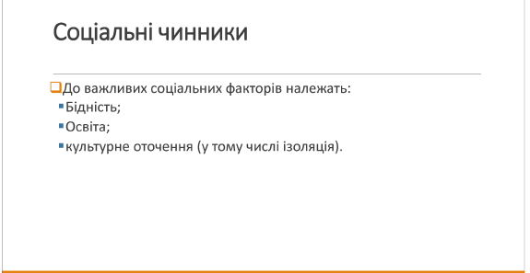

Slide 53
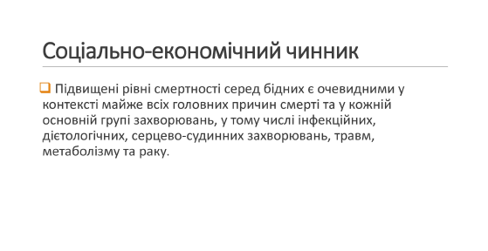

Slide 54
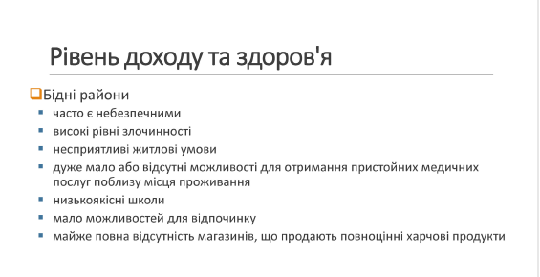

Slide 55
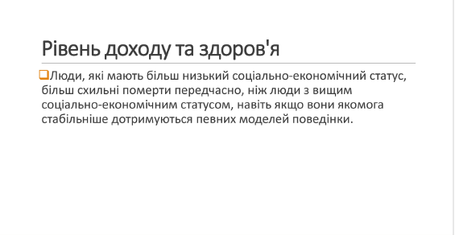

Slide 56
Середня очікувана тривалість
ЖИТТЯ

Slide 57
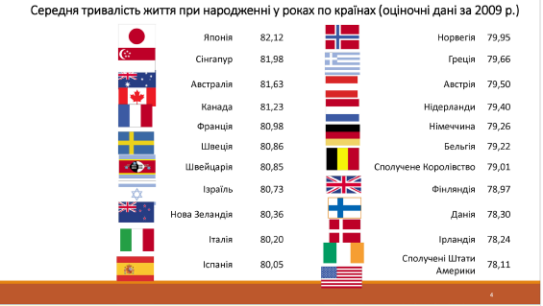

Slide 59
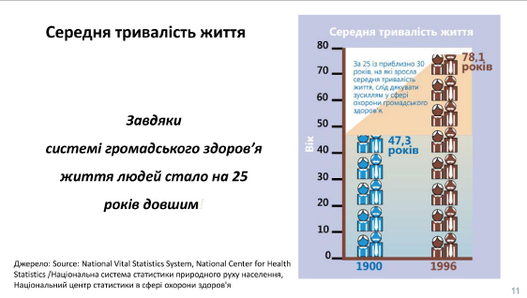

Slide 60
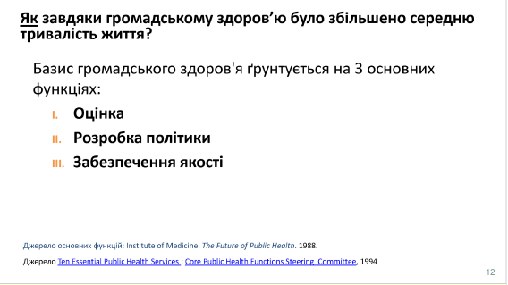

Slide 61
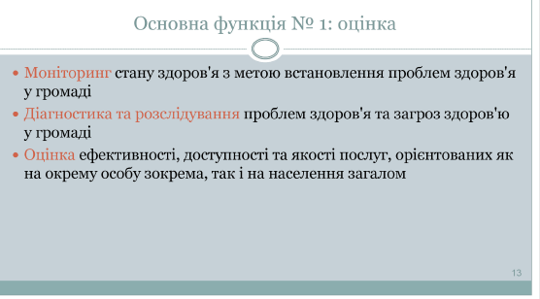

Slide 62
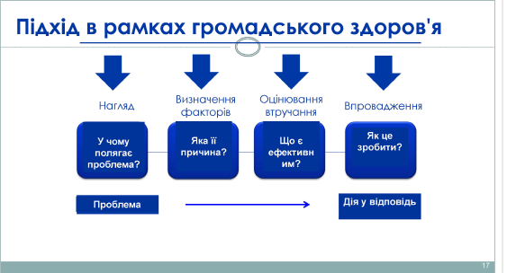

Slide 63
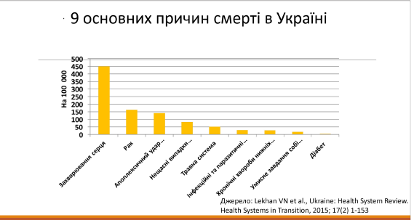

Slide 64
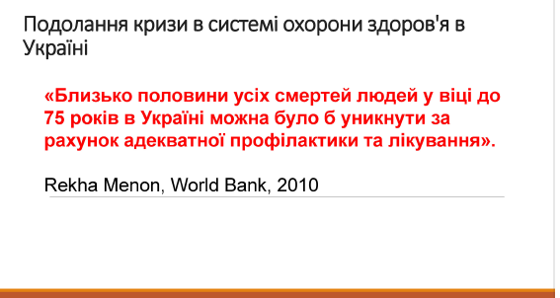

Slide 65
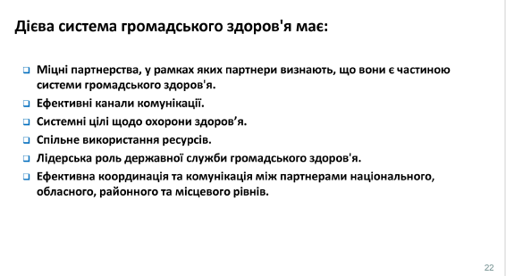

Slide 66
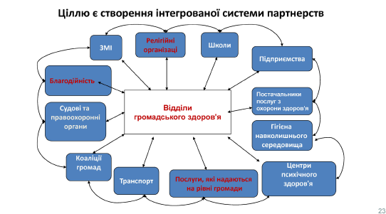

Slide 67
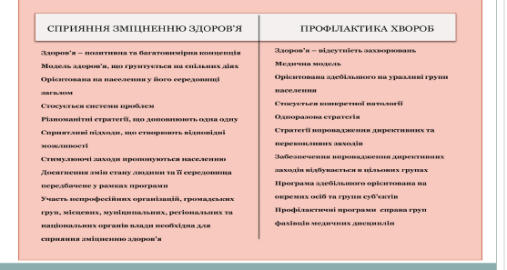

Slide 68
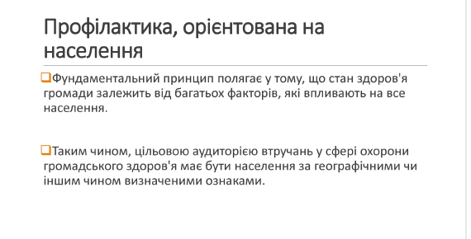

Slide 69
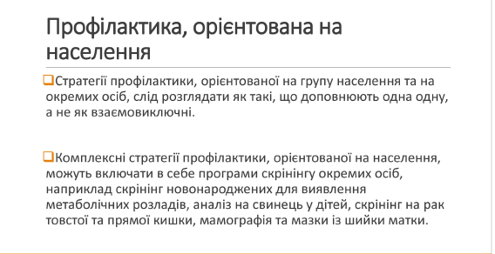

Slide 70
Основні
показники здоров’я населення

Slide 71
Демографічні показники
1.Народжувальність
2. Смертність
3. Природній прибуток (убуток) населення.
Показники розраховуються на 100 тис відповідного населення.

Slide 72
Захворюваність населення
Показники обраховуються за звертальністю населення.
Хвороби, що зареєстровані вперше в житті.
Розраховуються на 100 тис відповідного населення: діти, дорослі, особи працездатного віку, чоловіки , жінки, сільське та міське населення).

Slide 73
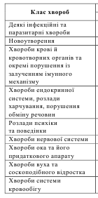
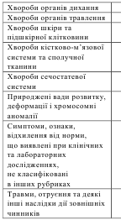
Міжнародна класифікація хвороб - Х

Slide 74
Соціальні хвороби – це захворювання людини, виникнення й поширення яких зв'язано переважно з несприятливими соціально-економічними умовами та вони мають визначальний негативний медико-демографічний та економічний вплив на розвиток суспільства.
соціально значущих неінфекційних захворювань (цукровий діабет, гіпертонічна хвороба, онкологічні захворювання, ХНЗЛ, психічні розлади);
соціально значущих інфекційних захворювань (туберкульоз, гепатити, ВІЛ-інфекція, захворювання, що передаються статевим шляхом);

Slide 75
Поширеність хвороб
Показники обраховуються за звертальністю населення.
Всі хвороби, що зареєстровані.
Розраховуються на 100 тис відповідного населення: діти, дорослі, особи працездатного віку, чоловіки , жінки, сільське та міське населення).

Slide 76
Івалідизація населення, Первинний вихід на інвалідність.
Обраховується на даними МСЕК

Slide 77
Основні напрямки дій
СИСТЕМИ ГРОМАДСЬКОГО ЗДОРОВ’Я

Slide 78
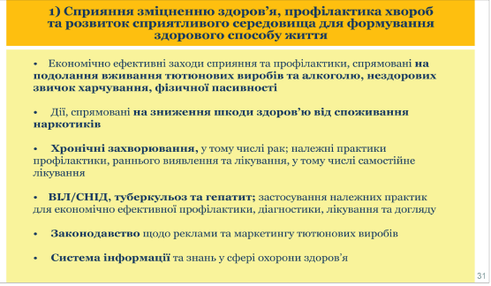

Slide 79
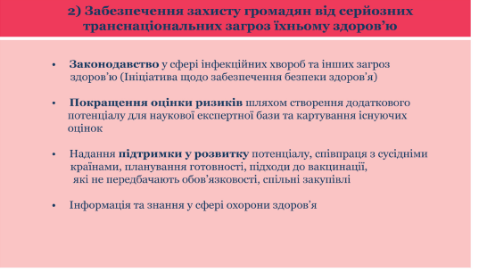

Slide 80
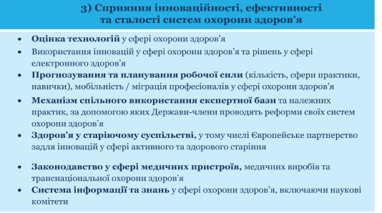

Slide 81
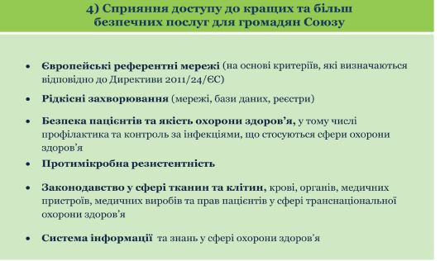

Slide 82

Не бойтесь рисковать и остаться у разбитого корыта… Бойтесь просидеть у своего корыта всю жизнь и не сделать ничего, чтобы начать жить лучше.

Slide 83
Дякую
за увагу.

